Slide 1
决策树无人系统追踪
三体舰队
2021年6月28日

Slide 2
目录 Contents
1
整体设计框架
2
如何调整偏航角？
3
如何调整速度？
4
发现的问题以及解决方式
5
结果分析与总结

Slide 3
目录 Contents
1
整体设计框架
2
如何调整偏航角？
3
如何调整速度？
4
发现的问题以及解决方式
5
结果分析与总结

Slide 4
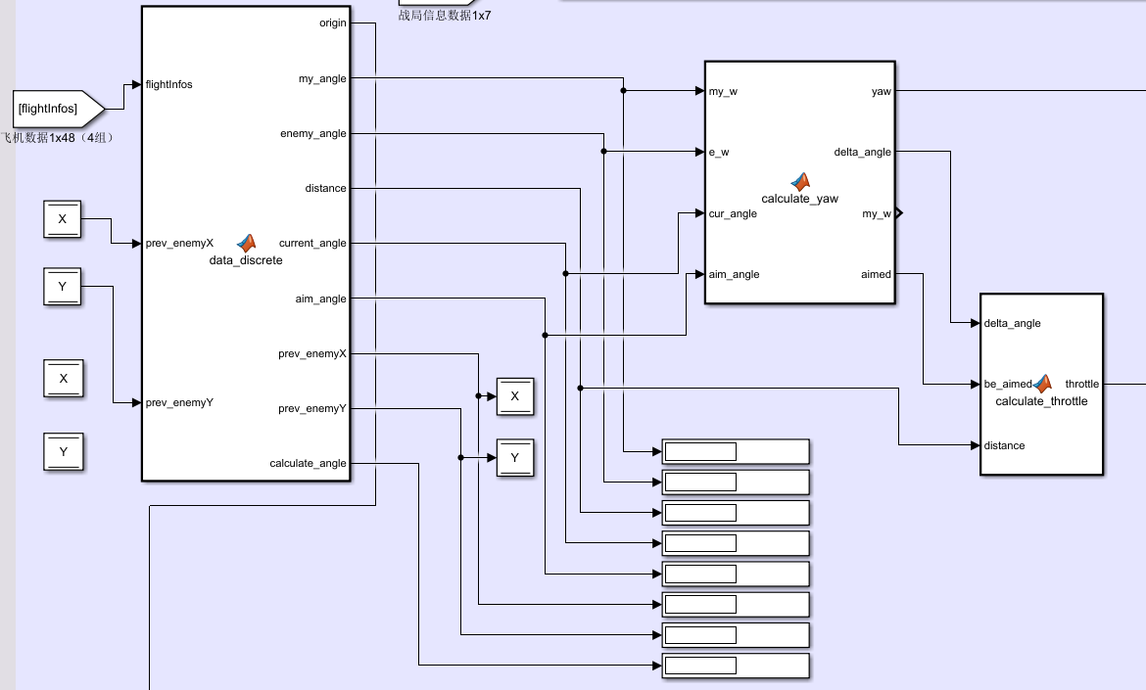
整体设计框架
整体设计分成3个部分——数据分离模块，偏航角计算模块，节流阀计算模块。
数据分离模块——解析从服务器传递过来的自己飞机和敌人飞机坐标参数等信息。
偏航角计算模块——依据角度偏差等信息计算飞机偏航值
节流阀计算模块——依据距离和角度偏差计算飞机节流阀数值

Slide 5
目录 Contents
1
整体设计框架
2
如何调整偏航角？
3
如何调整速度？
4
发现的问题以及解决方式
5
结果分析与总结

Slide 6
如何调整偏航角？
偏航角应该受哪些变量影响？
最直接的变量——delta_angle：目前自己飞机的朝向，与能够瞄准敌机的朝向之间的夹角；夹角越大，偏航值yaw应该越大——即更快的调整速度；夹角觉晓，偏航值yaw应该越小——防止速度过快调整过头引起振荡、瞄不准的情况。
辅助影响值——be_aimed：飞机是否被敌机瞄准？如果被瞄准，首要任务不是调整方向去对准敌机，而是应该绕后！所以目标角度应该有一个偏移夹角，

Slide 7
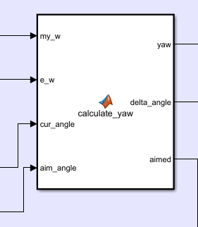
如何调整偏航角？
自己的朝向与x轴夹角
计算得出的yaw值
敌人的朝向与x轴夹角
自己朝向与目标朝向的偏差角度值
自己与敌人的连线的朝向与x轴夹角
是否被敌机瞄准？
自己与敌人预测位置的连线的朝向与x轴夹角

Slide 8
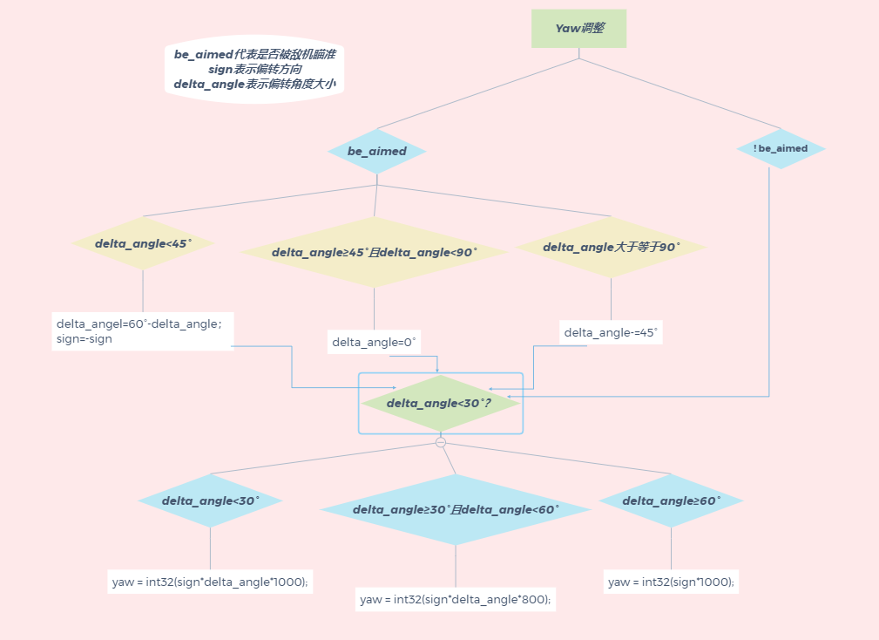
如何调整偏航角？

Slide 9
目录 Contents
1
整体设计框架
2
如何调整偏航角？
3
如何调整速度？
4
发现的问题以及解决方式
5
结果分析与总结

Slide 10
如何调整速度？（节流阀throttle）
速度应该受哪些变量影响？
最直接的变量——distance：目前自己飞机与敌机的距离。距离越远，飞机应该飞得更快，上限是1000，距离越近，飞机的速度一个个越小，否则会容易飞过或者撞机，导致失败。
辅助影响值——be_aimed：飞机是否被敌机瞄准？如果被瞄准，首要任务就变成了迅速逃离敌机的攻击范围，偏航角度在前面已经设置了——会沿偏离敌机45°以上的角度逃离，此时，应该将速度设置为最大，加速逃离。
delta_angle：飞机偏航的角度大小。如果距离远，且偏航角度大，飞机的速度应该设置小点

Slide 11
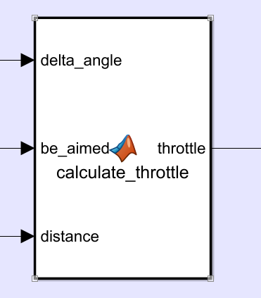
如何调整速度？（节流阀throttle）
偏转相差角度
是否被敌机瞄准
设定节流阀大小
自己与敌机的距离

Slide 12
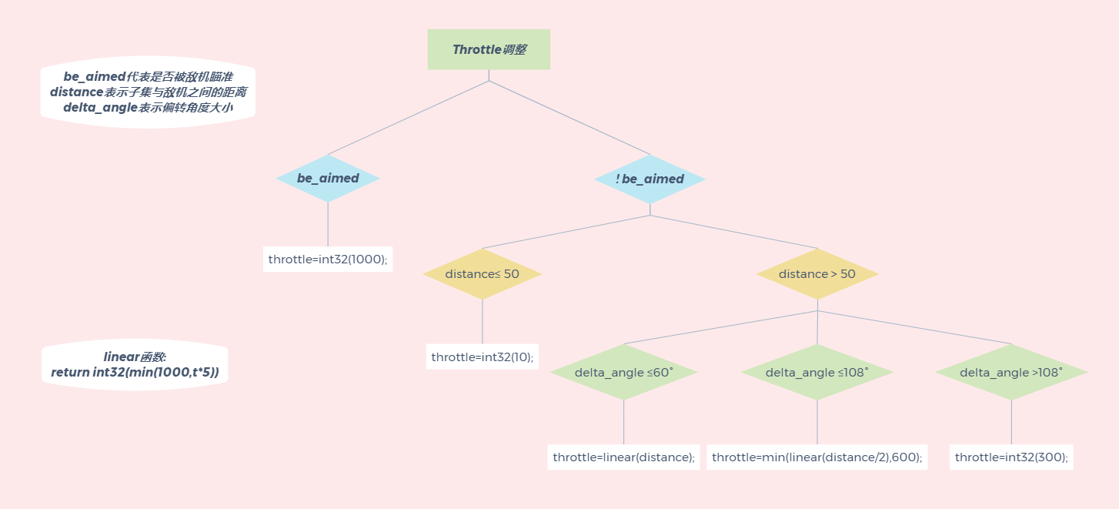
如何调整速度？（节流阀throttle）

Slide 13
目录 Contents
1
整体设计框架
2
如何调整偏航角？
3
如何调整速度？
4
发现的问题以及解决方式
5
结果分析与总结

Slide 14
发现的问题以及解决方式
后端传递的偏航角度值与实际计算值有偏差
在采用后端传输偏航角计算相应角度差时，会出现角度偏差，导致瞄不准敌机的情况，在比对打静止敌机的过程中，最后飞机朝向与能能打中敌机的朝向相差大概有20°左右。
解决方法：
因为飞机自身的朝向，也可以通过飞行速度进行估算，所以我们自定义了函数通过飞机在x方向上的速度以及y方向上的速度计算出飞机的朝向，对比发现二者相差约为0.3（弧度值），所以之后对飞机以及敌机的朝向坐标都采用减去固定值0.3的方式，从而保证能够正常打中敌机

Slide 15
发现的问题以及解决方式
打击动靶时，飞机一直瞄准不上
在对动靶进行追踪瞄准时，我们的飞机在快接近时，角速度会下降，而敌机一直在向前飞行，所以会出现一直“追不上”的问题。
解决方法：
采用预测敌机坐标的方式，重新计算aim_angle，即目标转向角度。预测的方式是粗略预测，根据飞机上一帧与这一帧的距离，以及敌机当前的朝向，按照直线大概推算出敌机在下一帧可能出现的方位。同时，当自己与敌机距离相近时，适当按照比例缩短预测偏移距离值，从而避免飞机转过头的问题。

Slide 16
目录 Contents
1
整体设计框架
2
如何调整偏航角？
3
如何调整速度？
4
发现的问题以及解决方式
5
结果分析与总结

Slide 17
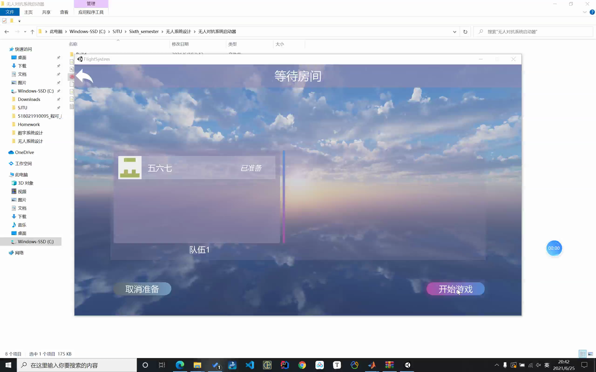
打静靶的结果

Slide 18
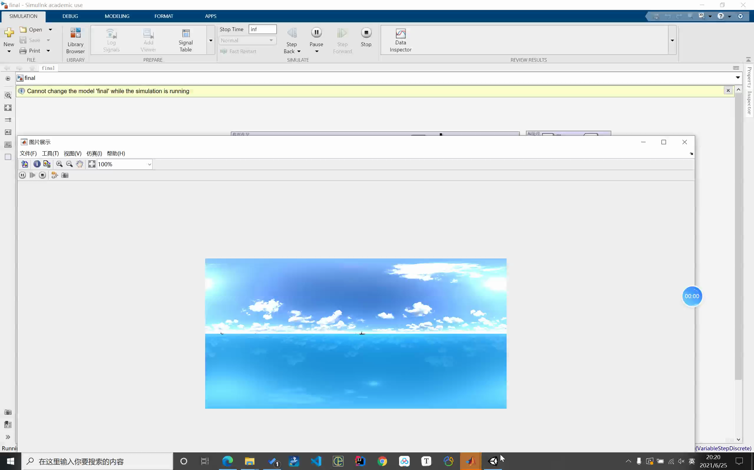
打动靶的结果

Slide 19
分析与展望
通过视频可以看出，在对准静止的敌机追踪瞄准时，性能优异，但是在对动靶进行追踪瞄准时，可以看到并没有一开始就瞄准敌机，而是在不断地调整中，最终打中敌机。
经过分析，产生这样的结果主要有如下几点原因：预测值不够准确，以及飞机的速度和角度调整还是不够精确——采用了粗糙的线性调整方式。
因此，我们对于未来的展望是，可以通过pid算法调优预测精准度，以及对飞机偏航角和速度的调控。同时，在时间充裕，以及平台服务器连接顺畅的条件下，可以尝试引入机器学习模型，例如用强化模型对飞机进行瞄准控制或者对敌机方位的预测。同时，鉴于我们目前的模型实际上还停留在二维平面，没有考虑z轴坐标，在基于现有算法基础上，其实也可以很方便地拓展成三维空间的调整算法，只是对应的偏航角会修改成俯仰角。
鉴于目前平台内容还未引入动力学建模模型，以及对飞机的撞击判定都比较粗糙，所以对于翻滚角度我们并未考虑到，如果加入动力模型，飞机转向以及俯仰就将于飞机的翻滚紧密相连，所以，之后的模型搭建和计算可能会有较大的变化。但我们的分类策略的思想还是可以在这些场景下得到应用的。

Slide 20
谢 谢！

